Slide 1
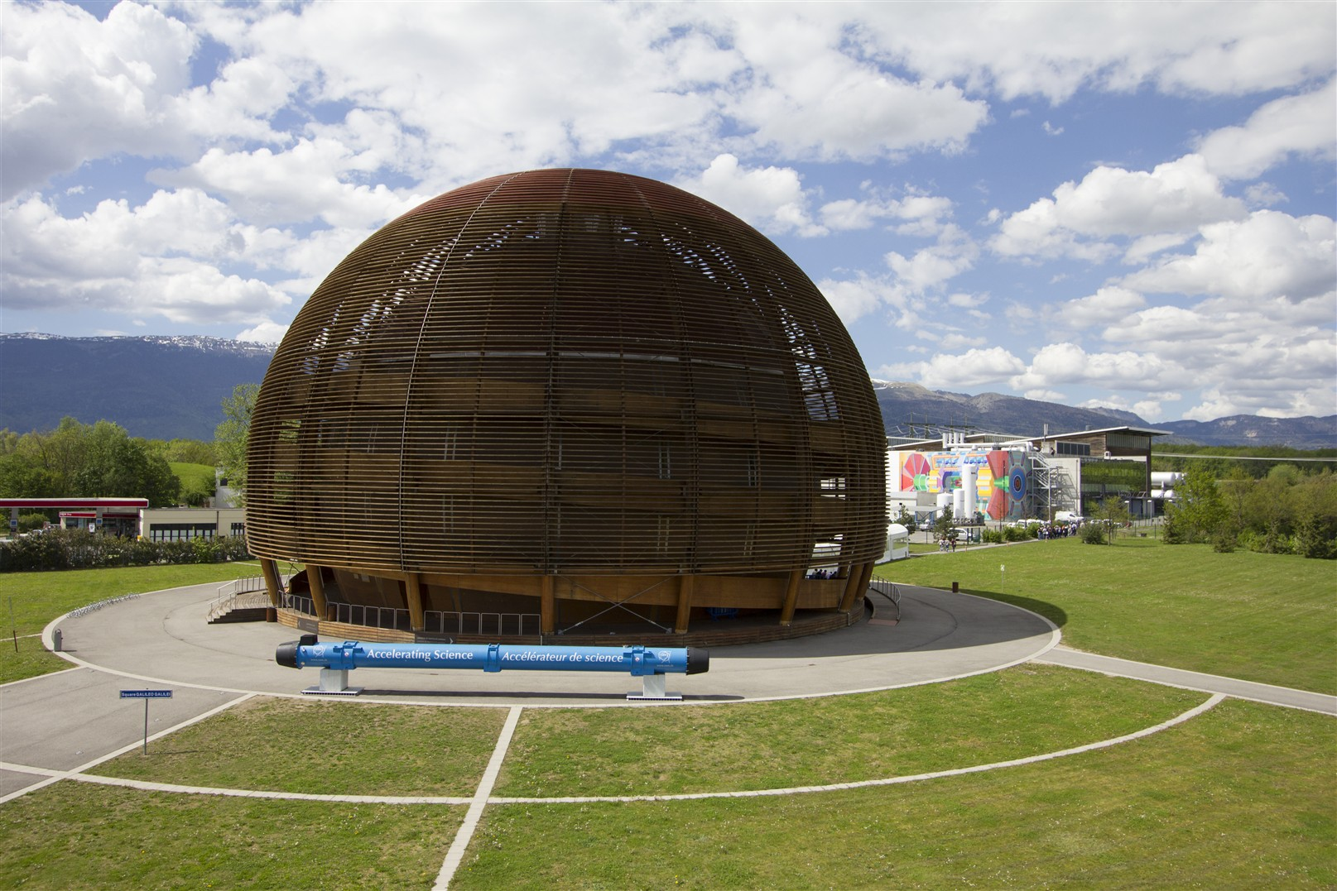
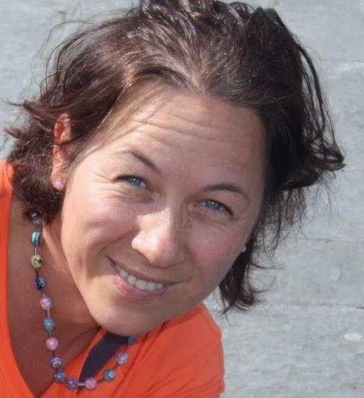
BajkÓ MÁrta
Born on 1st of May, 1970 in Gheorgheni, ROUMANIA
Address: 174, Route du COIN, 74160 Collonges sous Saleve, FRANCE
Nationality: Hungarian/Rumanian
Marital status: Married, 1 child

Slide 2
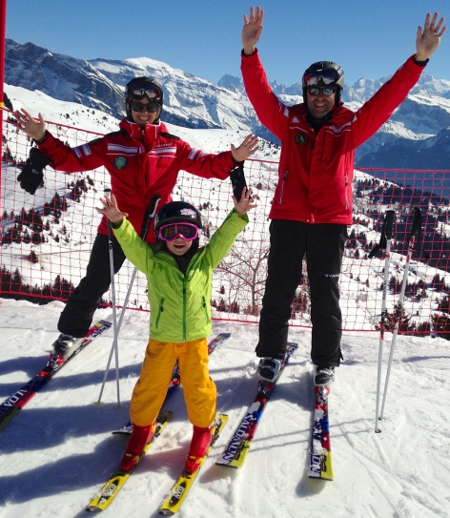
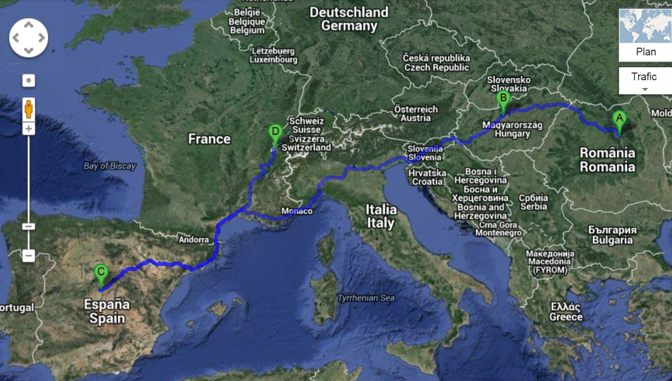
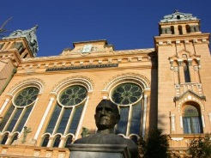
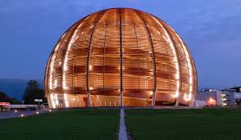
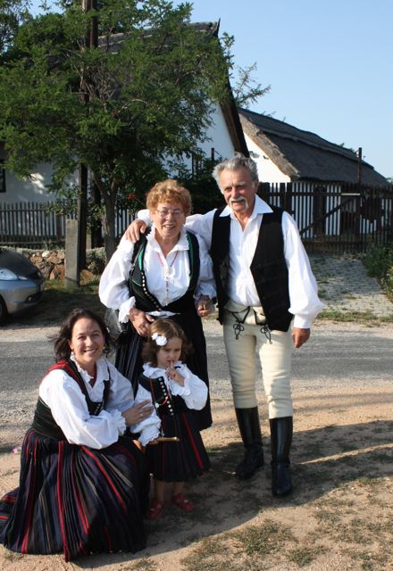
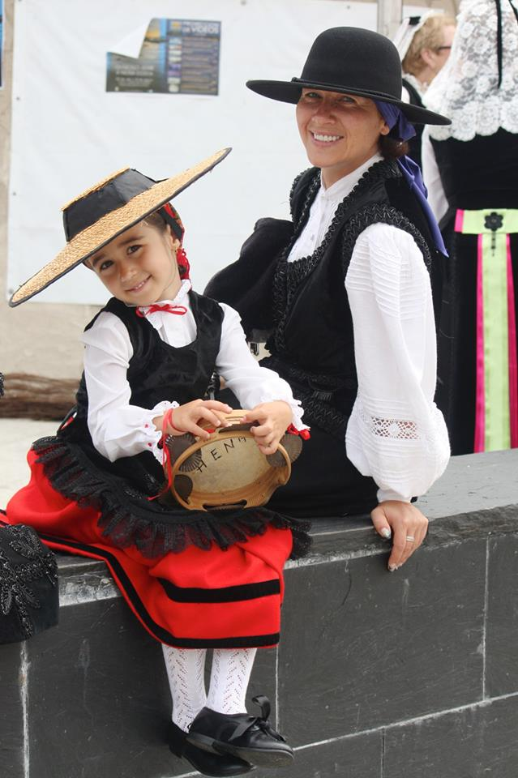
D: CERN
Genf, Ōsztöndíjas majd alkalmazott
B: Budapesti Müszaki Egyetem
Mérnöki Diploma
A: MÁRTON ÁRON GIMNÁZIUM
Csíkszereda
Matematika Fizika
CERN
C: CEDEX
Madrid, Ismeretek szupravezetésröl és mágnetsekröl
Székely vagyok
Romániában születtem
Magyarországon végeztem a tanulmányaimat
Spanyol a férjem
Francia országban lakom
Svájcban dolgozok
Az én UTAM:
Alma Matertöl a CERNig

Slide 3
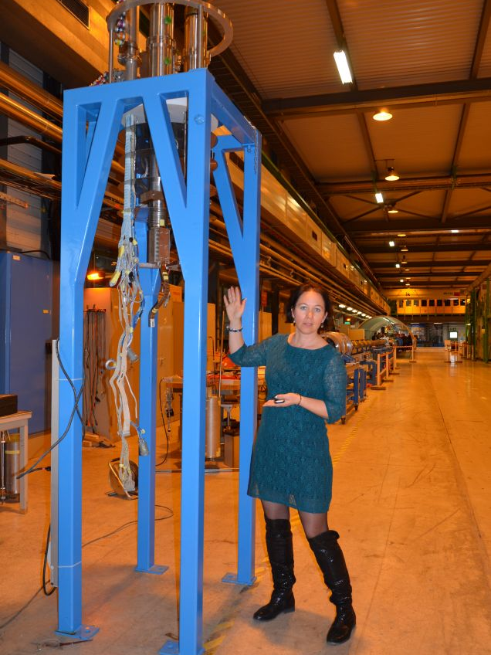
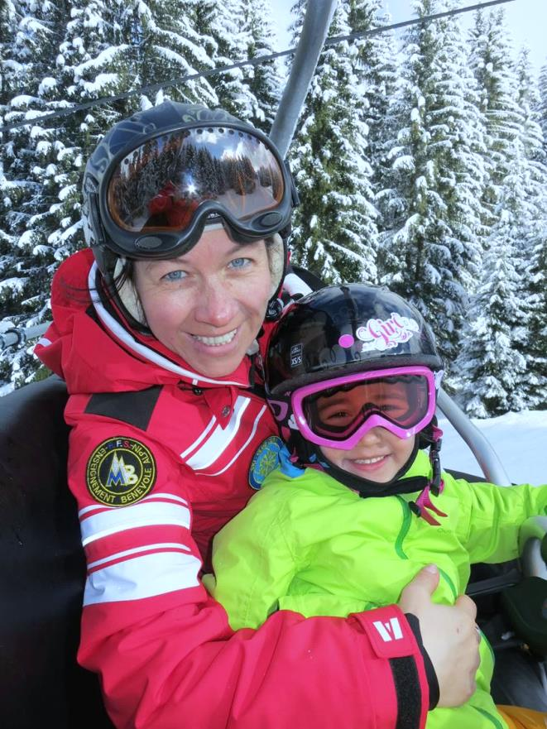
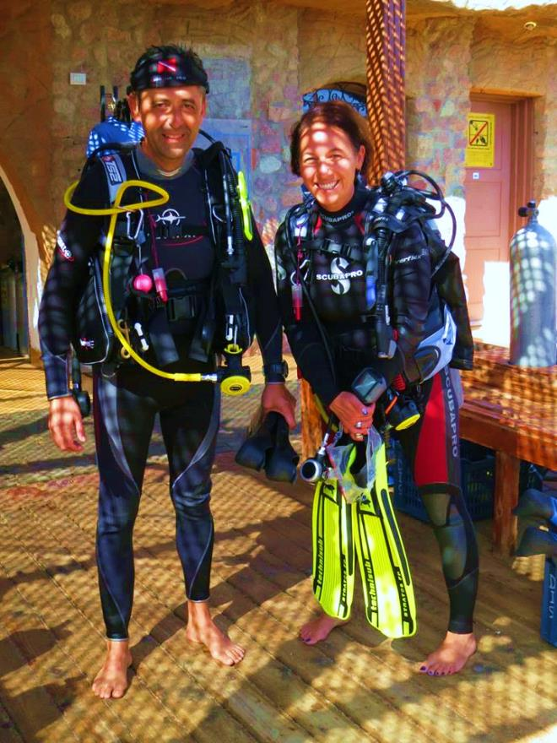



SECTION LEADER Mechanical Engineer
CERN TE Department
Magnets Superconductors and Cryostats Group
Moniteur Federal 1
Fédération française de ski – Commite du Mont Blanc
FFESSM **
Fédération française d étude est des sport sous- marines

Slide 4
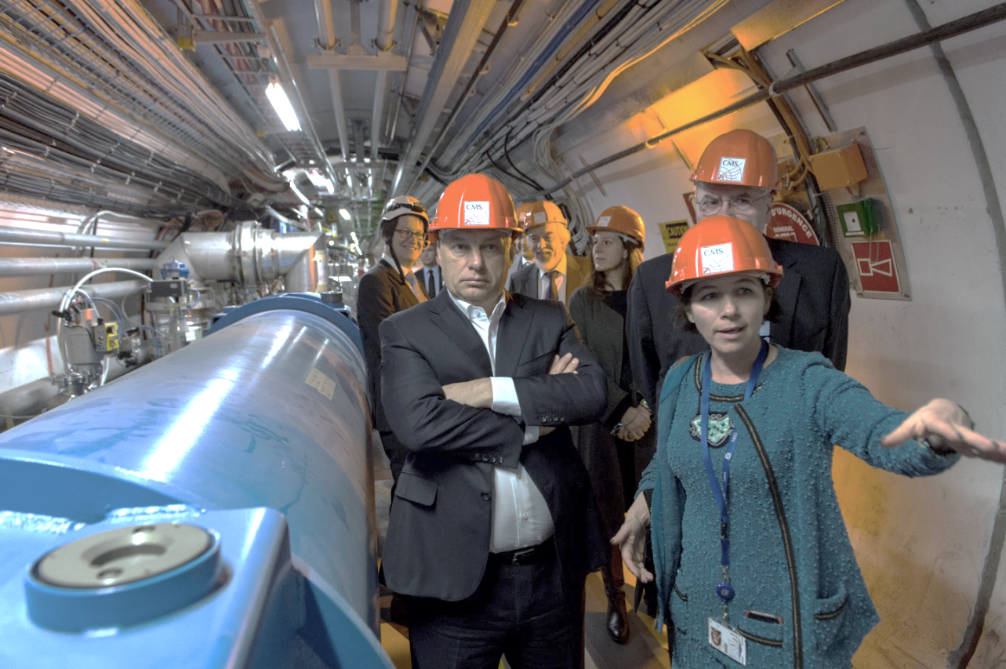
2014 Január: SZABADIDÖ PROGRAM EGY TÉLI VASÁRNAP DÉLELÖTT…..
….. a karrieremröl…..
Dr. Pálinkás József
Atom Fizikus, Politikus
A Magyar Tudományos Akadémia Elnöke
Dr. Rolf Heuer
CERN Director General
Orbán Viktor Miniszterelnök
A Világ Legnagyobb Részecske Gyorsítójában, az LHC-ban
Bajko Marta
Senior Staff, Mechanical Engineer TE Department Representative, Hungarian Senior National Guide
.

Slide 5
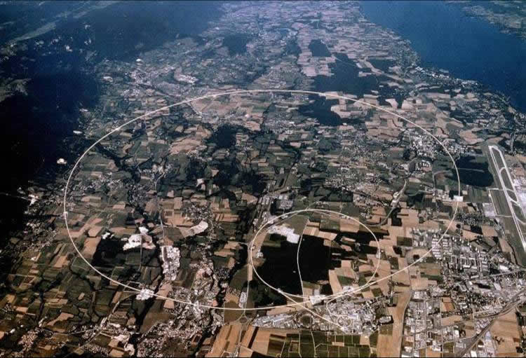
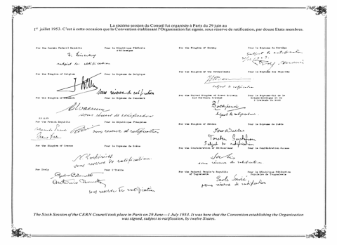
TUDOMÁNY A BÉKÉÉRT!
GENF, 1954-et irtunk,
12 europai ország megalapitotta a CERN-t……
A CERN nemzetközi szervezet, a Francia Svajci hataron helyezkedik el Genf közeleben. Nem tartozik egyik befogadó állam fennhatósága alá sem, telephelyei a szervezet felügyelete alá tartoznak, mint például az ENSZ épületek az ENSZ alá.

Slide 6
TUDOMANY A BEKEERT!
GENF, 1954-et irtunk,
12 europai ország megalapitotta a CERN-t……
Member States: Austria, Belgium, Bulgaria, the Czech Republic, Denmark, Finland, France, Germany, Greece, Hungary, Israel, Italy, the Netherlands, Norway, Poland, Portugal, Slovakia, Spain, Sweden, Switzerland and the United Kingdom
Candidate for Accession: Romania
Associate Member in Pre-Stage to Membership: Serbia
Applicant States for Membership or Associate Membership: Brazil, Croatia, Cyprus, Pakistan, Russia, Slovenia, Turkey, Ukraine
Observers to Council: India, Japan, Russia, Turkey, United States of America; European Commission and UNESCO

Slide 7

ÓRAREND
2014 November 11
Szakmai Napok
MÜVÉSZETEK
FILOZÓFIA
TERMÉSZETTUDOMÁNY
IDEGEN NYELV
ÉLETVITEL
TÖRTÉNELEM
FIZIKA
MATEMATIKA
BIOLÓGIA
FÖLDRAJZ
NYELVTAN

Slide 8
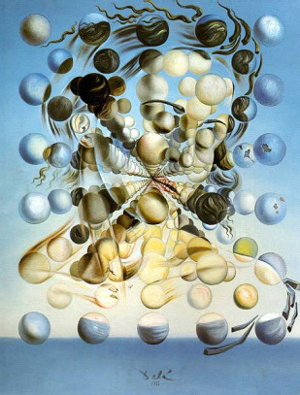
MÜVESZET óra
MIBÖL VAN AZ ANYAG?

Slide 9
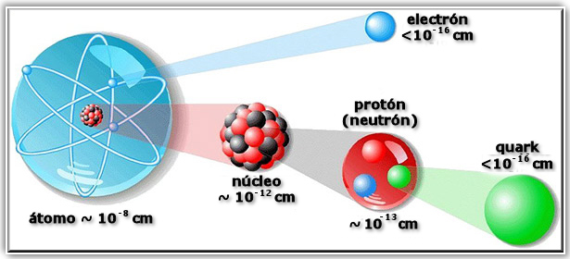
MUVESZET ora
Válasz amikor ÉN jártam iskolába……
Válasz MA…..

Slide 10
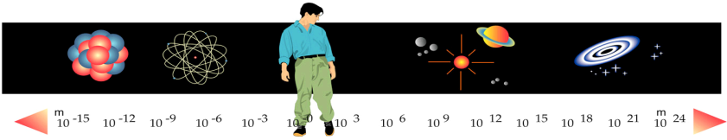
“A csillagkép, mely régen holt, Lassan suhan az égre; Amíg nem látta senki: volt, Ma látjuk már: de vége.”
“A csillagig” Mihai Eminescu verse D. J. forditasa
FILOZÓFIA óra
Részecske fizika
Asztro fizika
Szabad szemmel látható
Mikroszkópok
Távcsövek
Részecske gyorsitók
Optikai es rádio teleszkópok

Slide 11
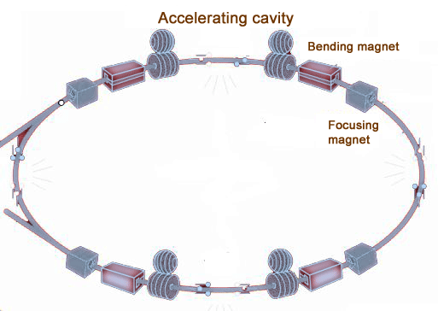
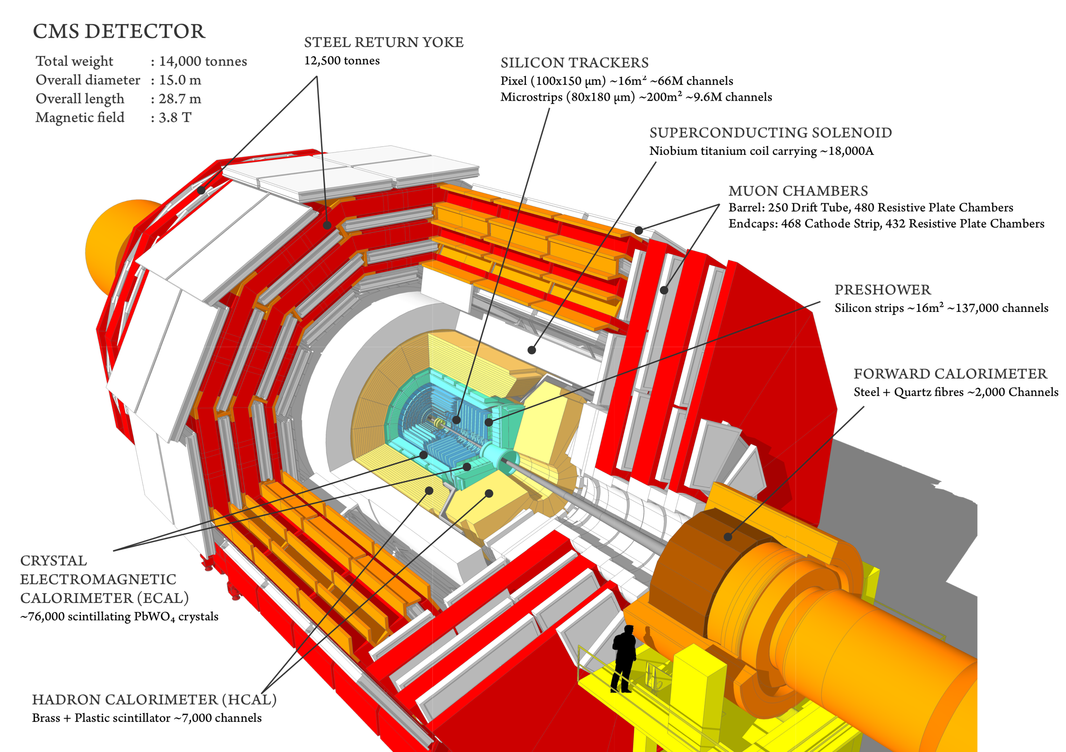
A részecske fizika eszközei:
GYORSÍTÓK és DETEKTOROK
segitsegukkel
gyorsítjuk a majdnem a fénysebessegeig majd ütköztetjuk a részecskéket és rögzítjük az ütközések utani eseményeket

Slide 12
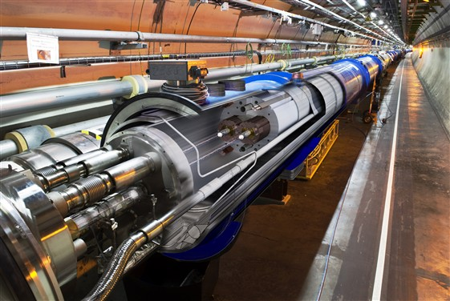
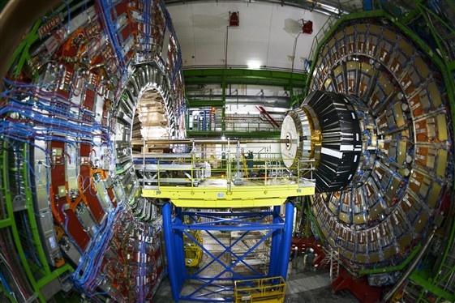
A részecske fizika eszközei:
GYORSÍTÓK és DETEKTOROK
segitsegukkel
gyorsítjuk a majdnem a fénysebessegeig majd ütköztetjuk a részecskéket és rögzítjük az ütközések utani eseményeket
LHC
CMS

Slide 13
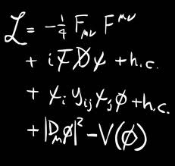
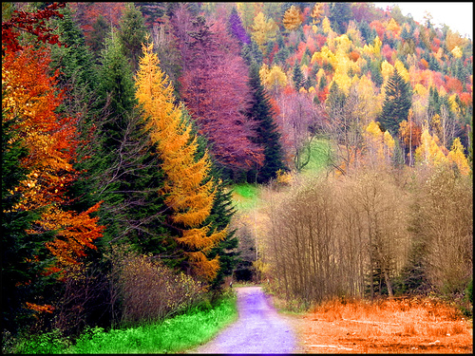
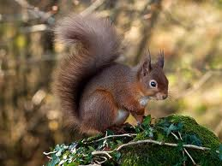
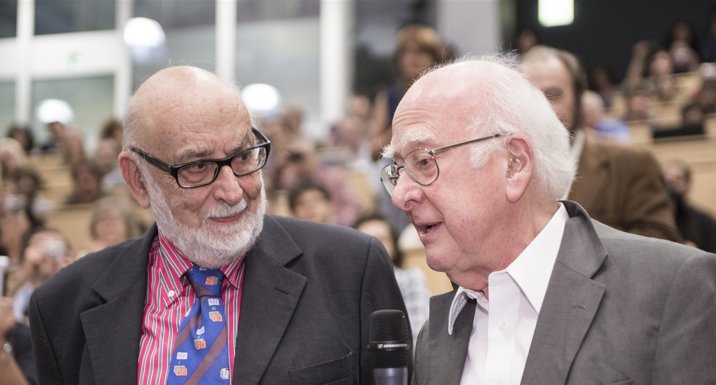
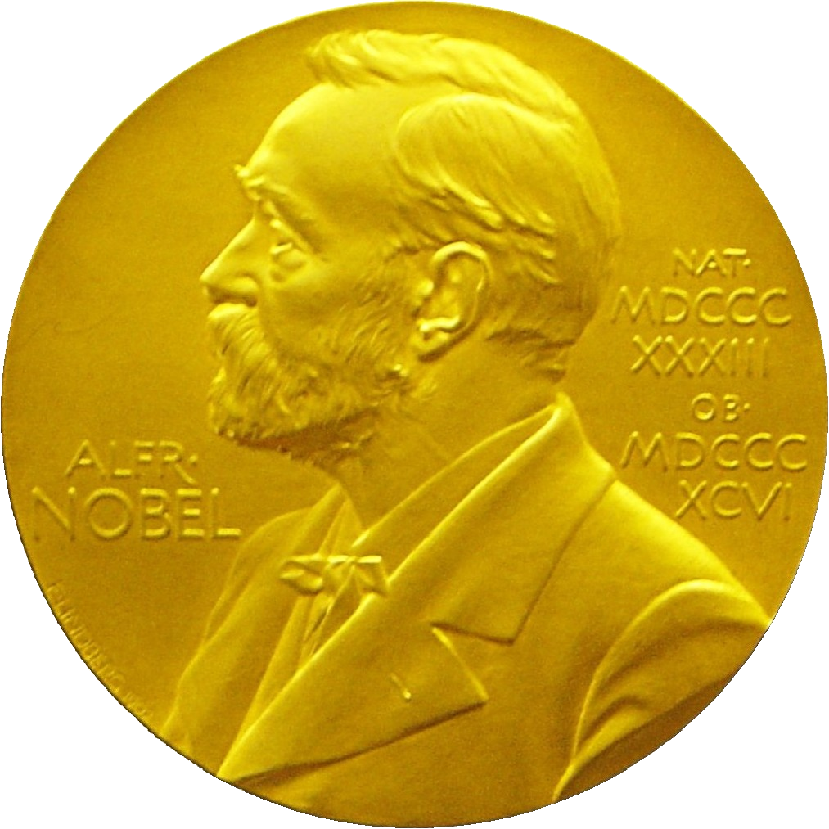
TERMÉSZETTUDOMÁNY óra
Milyen egy részecske fizikus munkaja?
Higgs Boson 1960
2013 Nobel Díj
Dr. Lévai Péter nagyszerü magyarázata……

Slide 14
TERMÉSZETTUDOMÁNY óra
Miért nehéz a jövö részecske fizikusának a munkája?
Mit keresünk?

Slide 15
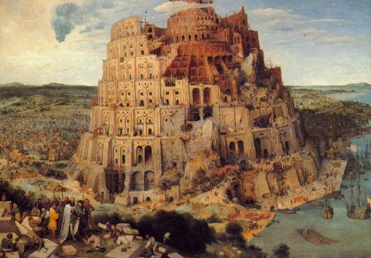
IDEGEN NYELV óra
“In these last 6 decades CERN was always a place where people could work together independent of culture, independent from nations… so we are reaching countries and nations because we are speaking one single language which is science “
Rolf Hauer for the 60th anniversary of CERN
BÁBEL TORONY ?
A CERN 20 tagországa 18, különböző hivatalos nyelvet használ.
A 80 országból érkező kutatók közel 100 nyelven beszélnek.
A CERN hivatalos munkanyelvei az angol és a francia

Slide 16




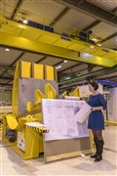

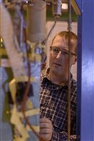
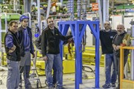
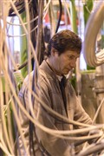
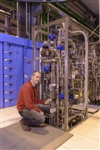
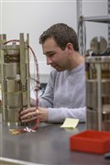
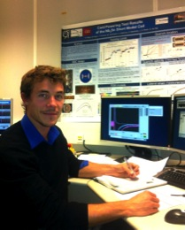
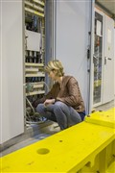
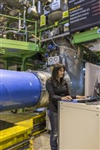
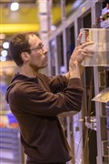
ÉLETVITEL óra
Team Energy (Joule) Bertrand-- Franck, Fred R. - Yannick
Team Current (Ampere) Patrick - Michael K
Team Gosse (Gauss) Christian – Fred F
Team Resistance (Ohm) Mary – Gaelle
Team Frequency (Hertz) Jerome – Max
Team Strong (Lorentz) Gerard –Antonella
Team Cool (Kelvin) Hugo – Vincent
Lady Attractive (Tesla) Marta
The TF section @ work
4 engineers, 5 technicians, 2 fellows
(1 post doc 1 eng) , 1 Phd student and 10 FSU technicians

Slide 17
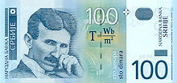
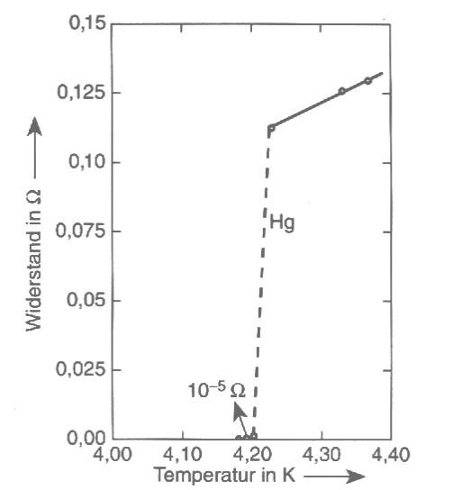
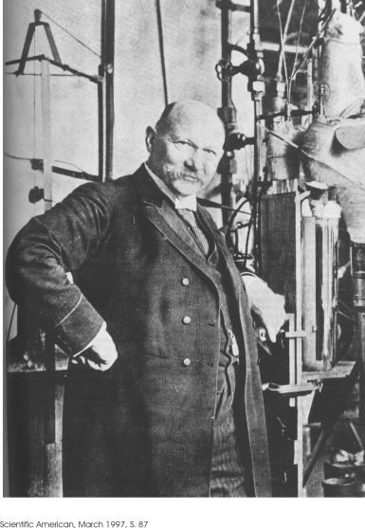
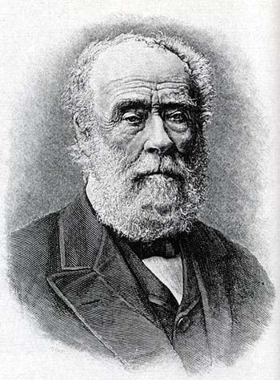
TÖRTÉNELEM ora
Nicola TESLA ( 1856-1943)
“Róla nevezték el a mágneses indukció SI-mértékegységét (lásd: tesla). A világ egyik legjelentősebb és leghíresebb tudósa és feltalálója, tevékenységét elsősorban az elektromosság, mágnesesség és gépészet területén fejtette ki.” Wikipedia
1911 et irtak….
Heike KAMMERLING ONNES discovers that mercury is suddenly not presenting any resistance to the passage of the current below a critical temperature… and he got a Nobel price for that discovery in 1913.
François ENGLERT and Peter W. HIGGS 1960-2013
“You can only make as well as you can measure”
By Joseph WITHWORTH, 1803-1887

Slide 18
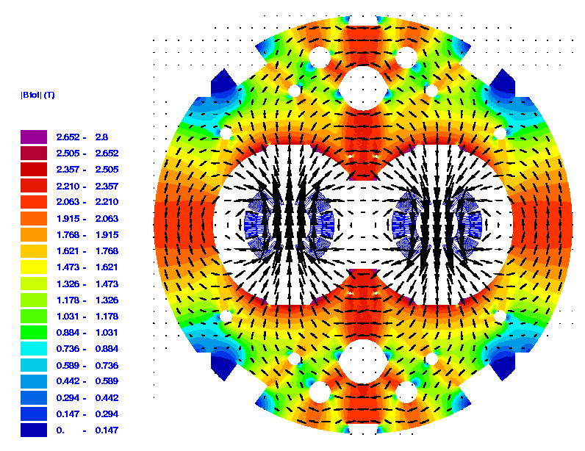
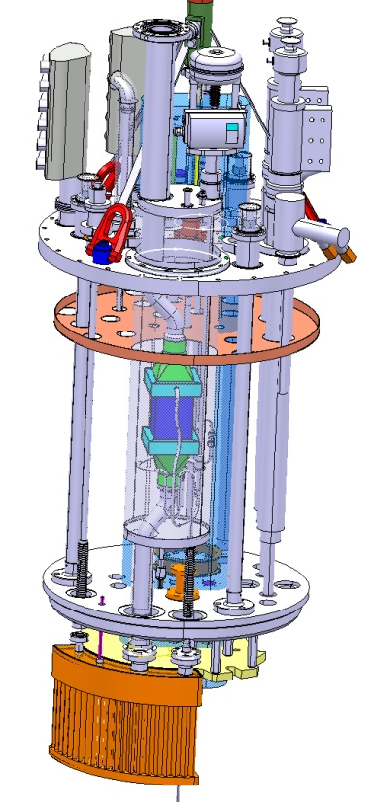
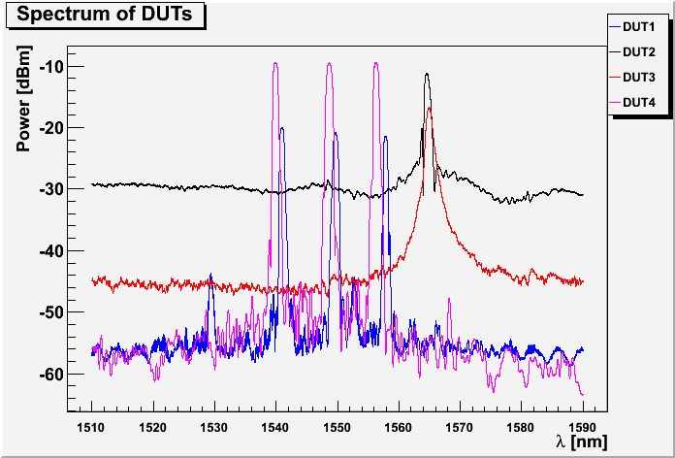
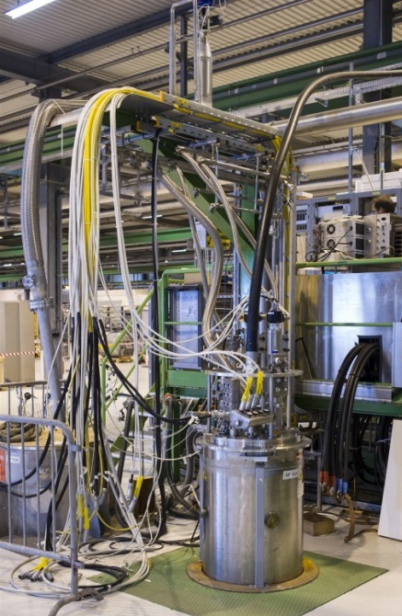
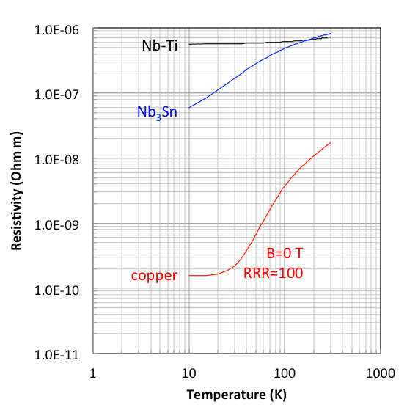
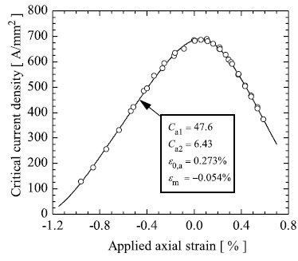

FIZIKA és MATEMATIKA óra
14 TeV, 9T, 13 kA, 3 kV, -297 °C, 27 t, 8 ms, 10 μOHM, 200 kHz….
MECHANIKA,
TECHNIKAI RAJZ,
GYÁRTÁS TECHNOLÓGIA
$F=q (E+\frac{v}{c}$ x B)
ELEKTROMOSSÁGTAN
L
MÁGNESESSÉG,
MODELLIZACIO
OPTIKA
R_{q}
MATEMATIKA
ALACSONY
HÖMÉRSÉKLET
HYDRAULIKA
( hidegebb mint az univerzum!!)
ANYAGISMERET
ÉS TERMO DYNAMIKA
MÉRÉS TECHNIKA
Nagy berendezések

Slide 19
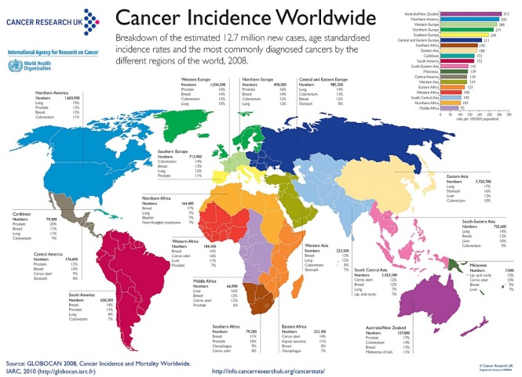
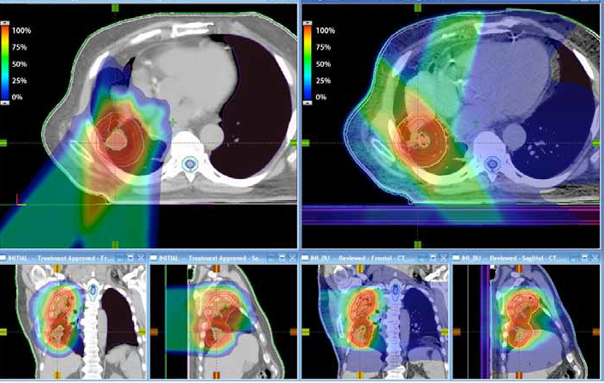
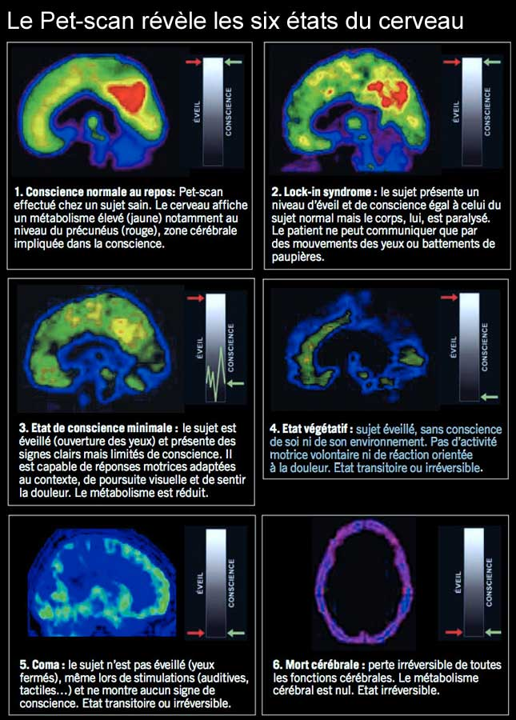
BIOLÓGIA óra
RÉSZECSKE GYORSÍTÓK ÉS AZ ORVOSTUDOMÁNY
GYORSÍTÓ
Hadron Terápia
Proton therapy spares the hormone and
intellectual centers of the brain, as well
as the middle ear, more than the most
sophisticated conventional radiation
therapy techniques. Current literature
indicates that avoiding even low doses
to these important areas of the brain can
significantly reduce adverse effects and the
risk of secondary cancer.
Protons
X-ray
DETEKTOR
Képalkotás Diagnózis

Slide 20

BIOLÓGIA óra
RÉSZECSKE GYORSÍTÓK ÉS AZ ORVOSTUDOMÁNY
GYORSÍTÓ
Hadron Terápia
Proton therapy spares the hormone and
intellectual center of the brain, as well
as the middle ear, more than the most
sophisticated conventional radiation
therapy techniques. Current literature
indicates that avoiding even low doses
to these important areas of the brain can
significantly reduce adverse effects and the
risk of secondary cancer.
Protons
X-ray
DETEKTOR
Képalkotás Diagnózis

Slide 21




FÖLDRAJZ óra
Magnet Technology Conference Boston USA
Magnet Technology Conference Marseille FR
London Science Museum: Inauguration of the expo “COLLIDER”
Akkor most mennyunk kirandulni a CMS-be….

Slide 22



FÖLDRAJZ óra
27 KM KÖRKERÜLETÜ, GYÜRÜ ALAKÚ,
100 m mélyen a FÖLD ALATT VAN AZ LHC
BUDAPEST –GENF: 1200 KM
MONT BLANC 4810 m
A CERBEN dolgoznak ……
A CMS az LHC egyik legnagyobb detektora. Itt dolgozik a magyar fizukus közösség legnagyobb része : 39 fö amikor az LHC müködésben van, bár az ALICE ban is vannak 29-en.
Ök máskor a WIGNER intézetben, az ATOMKI ban és más magyarországi egyetemeken dolgoznak…
A CERNNEK dolgoznak …
azok akik a gépen ( mint pl én) vagy a CERN adminisztrációjával foglalkoznak, itt lakank a környéken.

Slide 23


Dr. Szillási Zoltán, Fizikus
ATOMKI DEBRECEN
CMS kollaborátor
Béni Noémi, Fizikus
ATOMKI DEBRECEN
CMS kollaborátor

Slide 24
NYELVTAN óra….
Hogy ertsetek meg miert nehez nekem a nyelvtan… ratok hagyom a javitast
CURRICULUM VITAE 1996-20014
1996 ban mint osztondijas fiatal mernokkent ( fellow) kezdtem a CERN-ben szupravezeto korrektor magnesek tervezesevel
1998 ban az LHC fo ketpolusainak a fejlesztesi munkaira kaptam egy allast 3+ 3 evre ( kompetitive meghallgatas es irott teszt alapjan). Az LHC 1232 ketpolussal van felszerelve . Mindenik 20 t 15 m hosszu es 13 kA segitsegevel 9 T magneses teret tud letre hozni. A magnes tervezes, a komponensek tervezese, kivitelezese, beszerzese, a magesek gyaratsi technologiajanak a fejlesztese es az ipari partnerek betanitasa volt a feledataim kozott. AZ ossz 1232 nek az egyharmadaert voltam felelos ahol 1 darab ar volt tobb mint 400 kCHF!
2003 ban allandositottak a szerzodesem ( meghallgatas alapjan)
2008- ban reszt vettem mint “expert” az LHC beinditasaban … es sajnos a baleset megerteseben ( osszesen 20 specialista dolgozott akkor a teman es fogalmazta meg a baleset okat es kovetkezmenyeit)
2009 –ben atvettem a CERN es a vilag legnagyobb alacsony homersekleten mukodo tesz allomasanak a vezeteset amit mai napig csinalok. 20 emberert felelk, es a tobb millios verendezesekert valamint az osszes fejlesztesi program vezetoje vagyok ( 200 kCHF evi koltsegvetessel es 1000 kCHF fejlesztesi osszeggel).
EUCARD2 project WP vezetoje vagyok a TNA MagNet csoportnak
A CERN hosszu tavu allast megitelo bizottsagnak vagyok mar 4dik eve tagja
A TE deprtmentnek vagyok az representaltja a CERN allas meghalgatasain
A “Senior National Pilot” , a magyar kuldottsegeknek
Az egyeduli magyar alkalmazottja vagyok a CERN nek mint senior staff
6 nyelvet beszelek es buszke vagyok hogy technikai teruleten meg maradtam es elore haladtam!!

